Slide 1
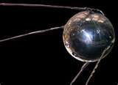
1. Когда был запущен первый искусственный спутник Земли?
А. 4 октября 1957 года
Б. 12 апреля 1961 года
В. 16 июня 1963 года
Г. 18 марта 1965 года

Slide 2
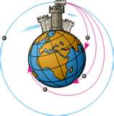
2. По какой траектории будет двигаться тело, если ему сообщить первую космической скорости?
А. По гиперболе
Б. По параболе
В. По окружности
Г. По эллипсу

Slide 3
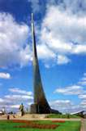
3. Какое утверждение является верным?
Первая космическая скорость зависит от массы спутника.
Первая космическая скорость зависит от высоты запуска спутника.
А. Только 1
Б. Только 2
В. 1 и 2
Г. Оба неверны

Slide 4
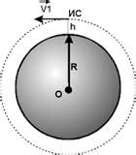
4. Вблизи поверхности Земли первая космическая скорость составляет
А. 16,7 км/с
Б. 11,2 км/с
В. 9,3 км/с
Г. 7,9 км/с

Slide 5
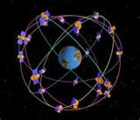
5. Чему примерно была бы равна первая космическая скорость спутника, запущенного на высоте 15 радиусов Земли?
А. 32 км/с
Б. 16 км/с
В. 8 км/с
Г. 2 км/с

